Slide 1
Софья Палеолог
Выполнил студент группы Б21-564: Грыу Андрей

Slide 2
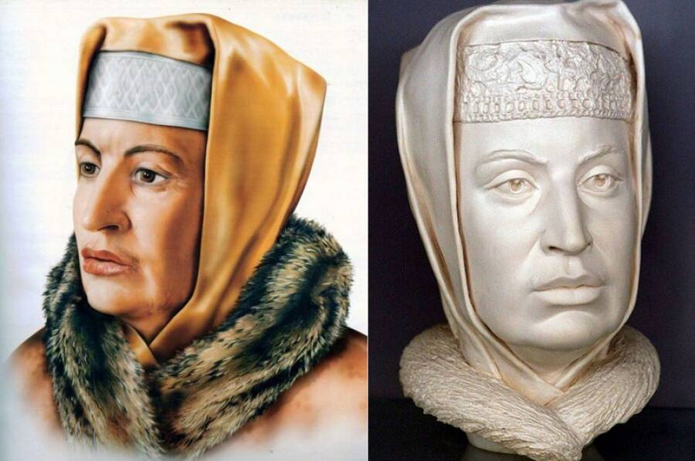
Воссозданный облик Софьи Палеолог

Slide 3
Детство
Точная дата рождения Зои Палеолог неизвестна, ученые предполагают, что это произошло в 1455 году, в Мистре.Ее отцом был деспот Морейский Фома Палеолог, дядей – последний император Византии Константин XI Палеолог. Для Византии наступили не лучшие времена, империя находилась на грани распада. После того, как Константинополь пал под натиском турецкого султана Мехмеда II и погиб император Константин, Фома Палеолог забрал жену Екатерину Ахайскую и детей и сбежал на Корфу. После поселился в Риме, вынужденно стал католиком. Фомы не стало в мае 1465 года. Жена Палеолога умерла несколькими месяцами ранее. Зоя с братьями – пятилетним Мануилом и семилетним Андреем поселились в Риме после того, как умерли родители.
Воспитание осиротевших детей легло на плечи греческого ученого, униата Виссариона Никейского, кардинала при папе Сиксте IV (это он заказал в свое время прославленную Сикстинскую капеллу). Греческая принцесса Зоя и ее братья воспитывались в соответствии с католической верой. Благодаря заботе кардинала они получили достойное содержание и приличное образование.

Slide 4
Княгиня Московская
Кардинальные перемены в биографии Палеолог случились в том же, 1467 году. Как раз тогда овдовел князь Московский Иван III, у него умерла жена – Мария Борисовна, родившая князю единственного сына Ивана Молодого. Павел II прилагал много усилий, чтобы католицизм распространялся повсеместно, он рассчитывал, что брак овдовевшего государя всея Руси и Софьи Палеолог поможет ему пропагандировать католическую веру в Москве.
Переговоры длились на протяжении трех лет. Иван III никак не решался связывать свою судьбу с греческой принцессой, он обращался за советом к матери, боярам, митрополиту Филиппу, пока наконец-то согласился на брак. Представители папы умолчали о том, что Софья приняла католическую веру, мало того, они уверили Ивана, что Софья – православная христианка. Они даже предположить не могли, что на самом деле так и было. Иван III и Софья Палеолог заочно обвенчались в Риме летом 1472 года.

Slide 5
Есть данные, что Софья Палеолог привезла с собой в качестве приданого не только одежду и драгоценности, но и много уникальных книг, ставших основой библиотеки ее внука – Ивана Грозного. Библиотека таинственным образом исчезла, а вместе с ней и неизвестные никому поэмы Гомера, трактаты Аристотеля и Платона.
Главная заслуга Софьи, которая принесла большое облегчение России, состоит в том, что ей удалось уговорить супруга отказаться от уплаты дани Золотой Орде. Благодаря ее поддержке российский государь наконец-то решился на смелый поступок, и отказал в уплате оброка татаро-монгольскому игу, длившемуся веками. Князья и местная элита боялись, что это решение царя приведет к жестокому кровопролитию, и настаивали на дальнейшей уплате дани.

Slide 6
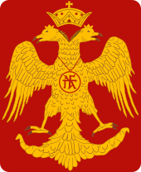
После женитьбы на Софье Иван становится преемником Византийской династии:
Государство стало именоваться на Византийский манер – Россия, а русским гербом становится двуглавый орёл Византийской империи.
Герб Палеологов

Slide 7
Личная жизнь
Можно предположить, что личная жизнь Великой княгини Московской с Иваном Третьим сложилась счастливо. Она родила князю девять детей, пять сыновей и четырех дочерей. Однако существование ее в Москве назвать безоблачным достаточно сложно. Местные бояре видели, что Софья оказывает на мужа большое влияние, и это им абсолютно не нравилось.
Ни для кого не было секретом, что Софья чуть ли не в открытую враждовала с сыном Ивана Третьего от первого брака – Иваном Молодым. Существует мнение, что она тоже приложила руку к его отравлению, чтобы расчистить путь к престолу для своего сына Василия. При ее непосредственном участии от власти отстранили и жену Ивана Молодого – Елену Волошанку с сыном Дмитрием. Их отправили в заточение, где они и скончались.
Именно она родила будущего наследника российского престола Василия III, а потом стала бабушкой Ивана IV, которого все называли Грозным. Нужно отметить, что внук был очень похож внешне на свою византийскую бабушку.

Slide 8
Смерть
Великая княгиня Московская Софья Палеолог умерла 7 апреля 1503 года. Ее супруга не стало двумя годами позже. Местом ее упокоения стала усыпальница Вознесенского собора. Там же покоилась и первая жена великого князя – Мария Борисовна. В 1929-м собор был разрушен большевиками, но останки двух жен Ивана III не пострадали, их перезахоронили в подземной палате Архангельского собора.

Slide 9
Спасибо за внимание!

